Slide 1
Story telling and narrative

Slide 2
Reasons to write a story
Establish a situation or context
  演員的背景故事
  有助於了解persona
  Things that have an impact on the product design
  要排除與產品無關的細節
Notes:
544

Slide 3
Illustrate a problem or a positive experience
  Show how the current situation prevents the persona from reaching a goal
  Provide explanation for how the persona behaves
  暗示: 新產品將如何改變情況
Propose a new solution
  Explore new ways persona can meet their goals

Slide 4
Stories show the persona in action over time with goals and behavior.
Stories
  help to image how our persona might interact with our product.
  help us to understand that persona and how to design for him or her..
Notes:
521

Slide 5
採用故事理由
大腦渴望透過故事來組織訊息 Brain is wired to organize, retain and access information through story.
Stories are effective way of teaching
  Remember, access, and apply information
When we use persona and create stories for them, we tap into this deep core of human cognitive process 輕叩認知過程核心
Notes:
523

Slide 6
Personas stand in for a type or group of people
  Use a few details to stand in for an entire story and its characters
Stories can
  communicate key elements of the culture organize and transmit information
  explore new ideas
Notes:
524-525

Slide 7
Stories communicate culture
Stories show who we are
故事是傳遞公司文化、歷史、價值的方法 preserve a corporate history (台達電綠能傳奇)
  Make people proud of their organization
  Let of steam
  Identify the values of the group
Help to illustrate the persona’s point of view
  操作軟體失敗: 呈現使用者執行任務時想法上的不同
Notes:
525

Slide 8
Stories organize and transmit information
知識管理遭遇的問題
  Collecting information
  How to make these stories available to a larger audience
Stories are easy to remember and retell
  Xerox copier field service staff meet at restaurants
Notes:
526

Slide 9
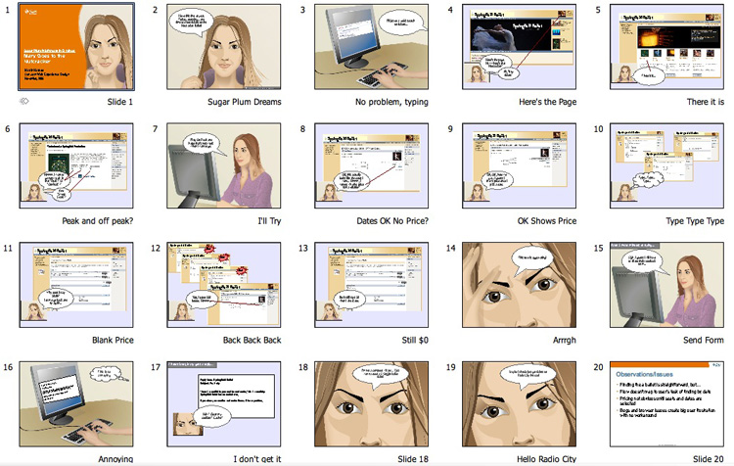
Stories explore new ideas
Stories are a great way of exploring alternative visions of a future that does not yet exist.
Put stories into your design process and get more imaginative designs as the result.
Persona stories can be
illustrated with early design
sketches in a sort of
storyboard.
Notes:
527

Slide 10
A story has to have facts, context, characters, plot, and resolution.
  Show personas in different situations
  Show how the problem of that situation is resolved
Notes:
530

Slide 11
Good stories --
Are short
  Goal is to make a point quickly and effectively
  < 350 words ，一分鐘
Have just the right details
  需要足夠細節，但並非細到只能代表此人的某個特殊情境
  幫助他人去了解此人物的原形archetype
  Use events to paint a picture of 產品幫助此人把事情做得更好
Notes:
531-532

Slide 12
Stories work when people believe in them
Springboard effect 跳板效應 (Stephen Denning)
  Understandable to the audience
  Told from the perspective of a single central character核心人物觀點 (what personas do)
  Prototypical 典型的 (代表典型使用者，會遇到的情況)
  Have a degree of strangeness or incongruity, but are eerily怪異地 familiar (根據使用者的趣聞軼事編成)
  Are based on a real event (真實根據)
Notes:
533

Slide 13
補充: 情境故事法
生活就是一連串不斷上演的故事，透過對生活情境的觀察，了解產品在生活中扮演的角色，營造產品的使用情境，有助設計者產生具有人性的貼心創意。
將使用者的特性、事件、產品與環境之間的關係，透過想像描述未來使用情境，以探討產品構想與設計主題。
  以視覺化及實際體驗的方式，引導designers，從使用者及使用情境去評價產品設計
利用不同使用者的特性所發展的情境故事，可以讓設計師從不同的觀點，去設想不同的使用者如何以不同的方式去使用產品

Slide 14
補充: 角色描寫的要素
有以下5點，分別是外觀、心理、背景、情感態度、個人特色：
外觀（Body）：找出最能呈現角色模樣的照片，或是詳細描述角色外觀，除了長相與身材，更可以包括角色的動作型態、姿勢與穿著服裝，種種關於角色的描繪都是理解角色的重要線索。目的是為了建立角色的真實感，讓設計者產生與真人互動的感覺，在心底形成角色印象，將之視為真人般對待，就能有更多投入與互動的結果。
心理（ Psyche）：角色最底層的慾望和恐懼。心理面是建造生動角色的骨幹，掌握角色形成的核心，就能理解他們對人生和環境的整體態度。慾望促使我們貪心、渴望更多滿足，恐懼則讓我們試圖逃避或是對抗某些人事物，這些因子都會不斷影響我們思考與行動，決定一個人面對問題的反應。

Slide 15
背景（Background）：不僅止是傳統的人口地理學的分類法，而是完整構建出角色的社會性特徵。包含了年齡、家庭、教育、種族、性別、職業、生活脈絡……，背景必須是有脈絡可循的，因角色背景型塑該角色的能力、態度和世界觀。
情感與態度（Emotions and attitudes）：細緻的去談角色的嗜好和習慣，分析角色對生活周遭、器物、知識……的觀感。
個人特色（Personal traits）：在小說中，人物設計依角色發展完整度分成兩種，扁平角色和成熟角色。
  扁平角色（flat character）只具有一個或少數的角色特質，角色性格十分固定，因而扁平角色的行動是容易且可預測的，讓人一眼就能看穿。扁平角色與刻板印象往往十分雷同，如壞心的老鴇、欺善怕惡的小混混、善良樸實的農家女、忠心耿耿的管家……。因欠缺多變性，扁平角色較單調，難以讓人投入、與角色產生互動。
  成熟角色（rounded character）則擁有複雜多重的角色特質，行動難以預測，角色的層次越多越複雜，越令觀者好奇，進而對角色產生高涉入度，建立角色逼真性。因而設計者要注意的是，在設計人物時，儘量避免落入刻板印象，而要以創建出讓團隊成員都能高涉入的角色當作核心設計要旨。

Slide 16
The story that came true
Stories can be based on things you observed in user research.
  Start from a real context or event
  想法越創新，越需要建構在熟悉的情境中
  Tell the negative story of how bad the problem is right now
  Stories must sound believable to be compelling越真實越容易信服
  Based on facts and real anecdotes 軼聞趣事
Notes:
534-535

Slide 17
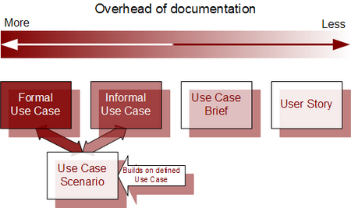
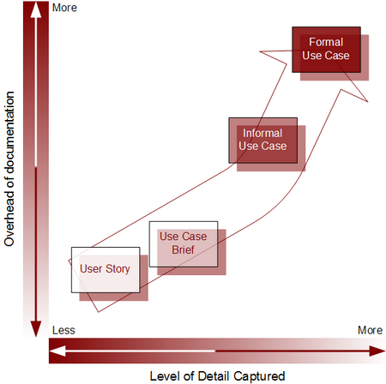
Stories and scenarios

Slide 18
Springboard stories “needs and goals”
Key scenarios “context for actions”
Narrative scenarios “what happens and why”
Use cases “sequence of actions”
從左 (initial discovery and exploration)
到
右 (detailed interface and interaction design)
Points of pain stories
Design map
Flow diagrams
Notes:
537

Slide 19
各種story形式
Springboard stories 僅簡短呈現問題
Points of pain stories 呈現不同形式的問題 & 可能的解決方法
Key scenarios
  描述personal 與產品互動狀況
  呈現複雜情境
    達到目標的gap
    現有解決方案的問題
    使用性問題
    新的需求
Notes:
538

Slide 20
Narrative scenarios
  Longer 從頭到尾描述一個task或情境
  Present entire tasks in narrative format
  Help to make sure the proposed design, flow, or use case makes sense
  Design map
  從persona 角度來看互動過程
  呈現事件的順序與步驟
  更深入的探索重要情境&互動細節
  幫助designers 從早期的呈現故事轉換到實際明確的產品

Slide 21
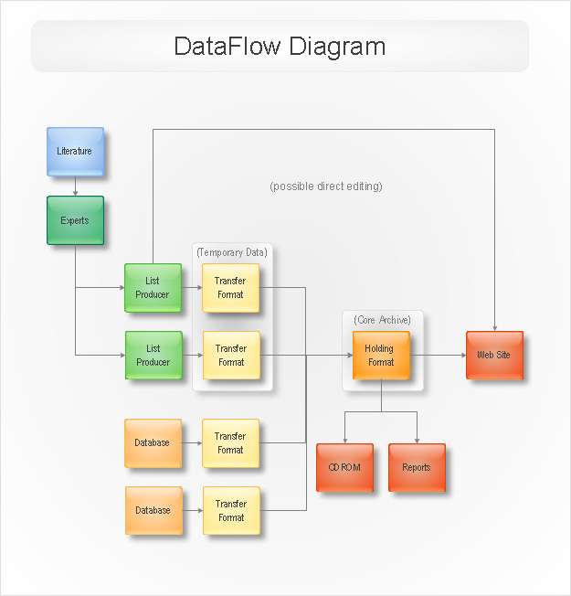
Flow diagrams
  Walking through the logic of a process
  如同情境敘述的骨幹
Use cases
  Sequence of actions

Slide 22
We can write a story to
Establish a situation or context
  故事背景需要與產品設計有關，去除無關細節
Illustrate a problem or a positive experience
  Show how the current situation prevents the persona from reaching a goal or completing a task.
  Provide explanations for how the persona behaves.
  Implication: the new product will change the ending
Propose a new solution
  Explore new ways persona can meet their goals.

Slide 23
Story element
Element | Questions | Answers
Goals | 寫故事的目標
Character | 故事中的主角 其他相關角色
Situation | 事件前的狀況 主角的目標 甚麼觸發行動?
Action | 事情發生經過
Resolution | 事情的結果
Notes:
547

